Slide 1
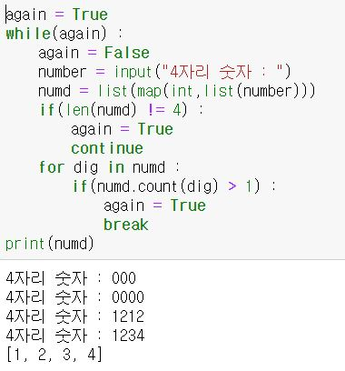
4자리 숫자 입력, 단 ①4자리가 아니거나 ②중복 된 경우 다시 입력을 받는다.
# While 루프에 들어가기 위해 again을 True로 설정
# again을 False로 설정하여 오류가 없다면 자동적으로 while문 탈출
# Input을 입력 받는다. 이때 number는 str type
# number를 리스트로 만들고, int type으로 변경하여 numd에 저장
# numd의 길이를 측정하여 4가 아니라면 (경우①)
# while문을 탈출하지 않기 위해 again을 True로 변경
# 아래에 있는 코드를 무시하고 위로 올라간다
# 만약 길이가 4인 경우, numd의 data 하나하나 접근
# count() 함수를 이용하여, 중복이 있다면 (경우②)
# while문을 탈출하지 않기 위해 again을 True로 변경
# 이미 중복을 확인했기에 더 이상의 data를 확인하지 않기 위해 break 후 위로 올라간다
# 경우①, 경우② 도 아닌 경우 while문 탈출 후 numd 출력

Slide 2
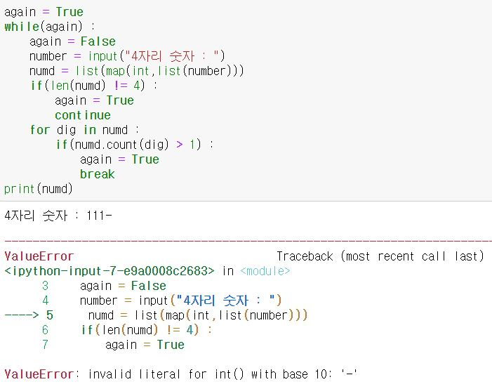
4자리 숫자 입력, 단 ①4자리가 아니거나 ②중복 된 경우 다시 입력을 받는다.
# number를 리스트로 만들고, int type으로 변경하는 과정에서 ‘-’ 는 int로 변환할 수 없다

Slide 3
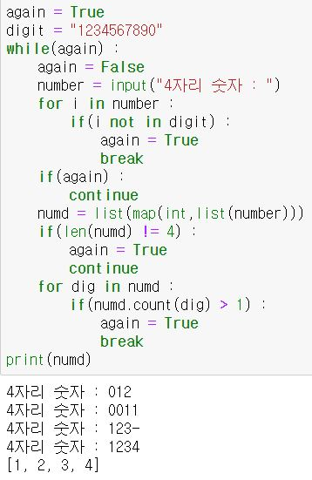
4자리 숫자 입력, 단 ①4자리가 아니거나 ②중복 된 경우 다시 입력을 받는다.
# Input 중에서 숫자로만 이루어져 있는지 확인하기 위해 digit 선언
# number의 data에 접근하여 digit에 포함된 문자가 아닐 경우
# again을 True로 만들고 for문 탈출
# again이 True라면 숫자 char로만 이루어져 있는게 아니기 때문에
# continue에 의해 맨 위로 올라가서 다시 입력을 받는다

Slide 4
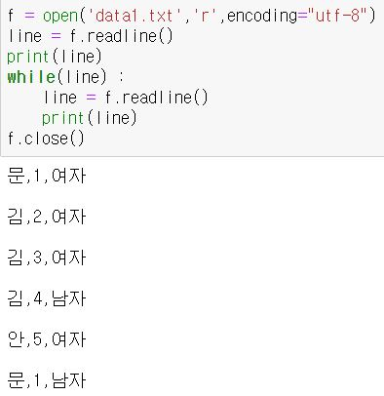
파일에서 문자열 한 줄씩 읽기
# open함수를 통해 파일을 읽는다. 내용이 한글이기에 utf-8로 인코딩
# readline함수를 통해 한 줄씩 문자열을 읽는다.
# 읽어온 문자열 출력
# 문자열을 다 읽었다면 line은 ‘’이 되어 while문 탈출
# 파일을 닫는다.

Slide 5
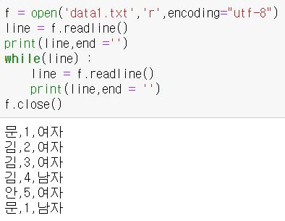
파일에서 문자열 한 줄씩 읽기
# print() 함수에서 end와 같은 옵션을 쓰지 않는다면 default는 \n
# end 를 사용하여 문자열 맨 끝에 있는 \n을 공백으로 만들어 준다.

Slide 6
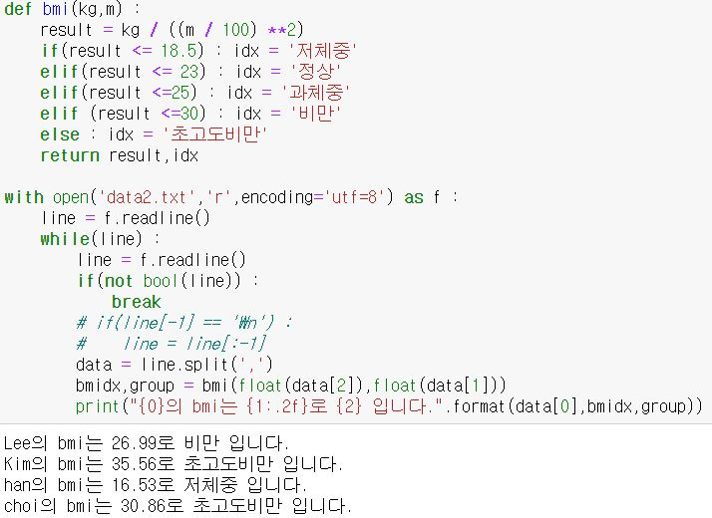
Bmi 출력하기
# bmi 함수를 정의한다.
# 들어온 인자를 통해 bmi 값을 계산한다.
# 결과값을 리턴한다.
# 문자열의 끝에는 \n이 존재하지만 캐스팅 하는 과정에서 자동으로
# \n을 삭제하기에 \n을 지우는 코드는 필요가 없다.
# split 함수를 이용하여 ‘,’를 기준으로 data를 분리한다.
# 분리된 데이터 하나하나를 bmi함수를 이용하여 값을 구한다.

Slide 7
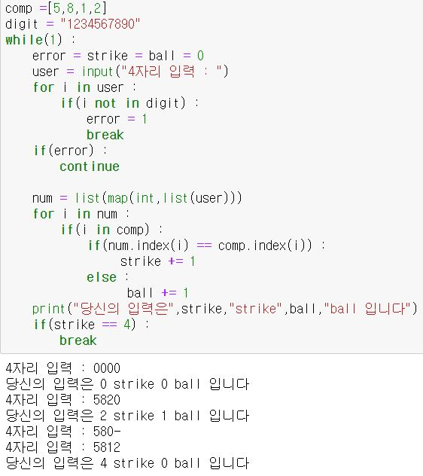
야구게임 (4 strike 인 경우 게임 종료)
# user의 data에 접근하여 digit에 포함된 문자가 아닐 경우
# error를 1로 만들고 for문 탈출
# error가 1이라면 숫자로만 이루어져 있는게 아니기 때문에
# continue에 의해 맨 위로 올라가서 다시 입력을 받는다
# user의 data가 숫자char로만 이루어진 경우
# user의 data와 comp의 data를 접근하여
# index가 같은 경우, 즉 자리수가 같은 경우
# strike 증가
# 아닌 경우, ball 증가
# strike가 4인 경우 게임 종료

